Slide 1
Notes:
Faire remplir les dossiers vert.

Slide 2
Introduction
CSS animation
Avant l’arrivée de CSS 3, nous utilisions en premier les « GIF », des images animées. Puis est arrivé le « Flash » qui a permis de faire de nombreuses animations bien plus poussées. Mais l’arrivée des smartphones a poussé cette technologie sur le banc de touche, et depuis cette année, elle n’existe plus.
Aujourd’hui, il y a beaucoup plus de choix pour faire de l’animation WEB (JavaScript, SVG…), mais il est aussi possible de le faire nativement avec seulement du HTML/CSS !

Slide 3
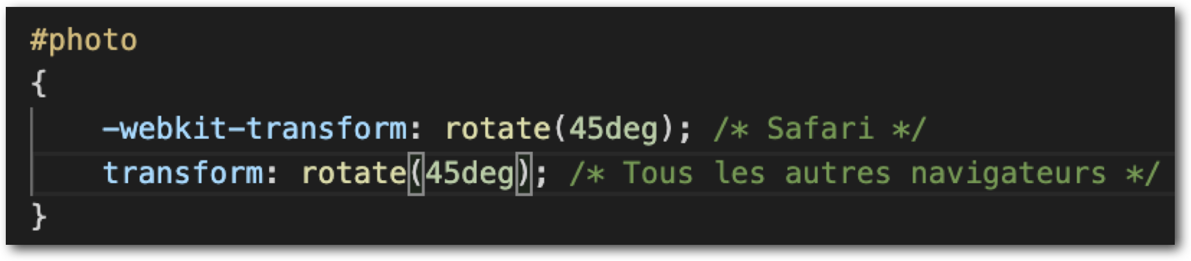
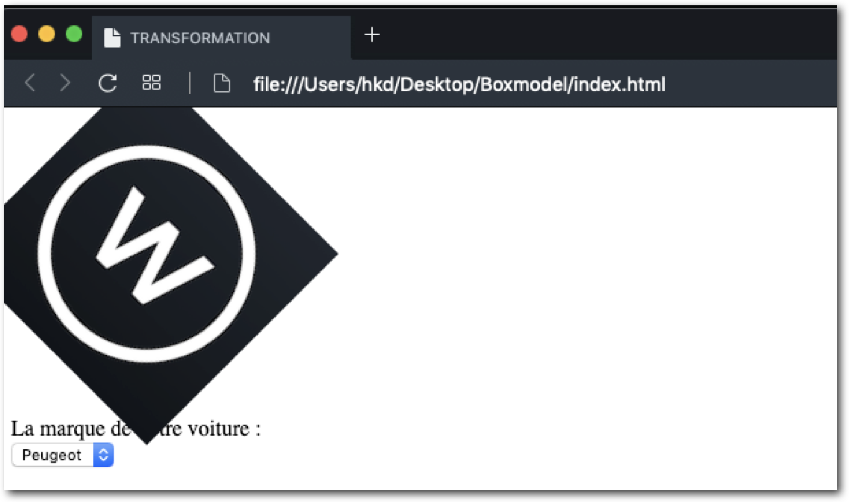
Rotation 2D
CSS animation
Les animations peuvent dans leur ensemble s’appliquer sur n’importe quel élément HTML de notre page.
Voyons ensemble l’exemple de la rotation en 2D sur une simple image. Il suffit d’utiliser la propriété « transform » avec la valeur « rotate » et d’ajouter un paramètre pour l’angle de rotation:
Nous voyons ici qu’il faut une ligne supplémentaire pour certains navigateurs.

Slide 4
Rotation 2D
CSS animation
Il est possible d’utiliser deux unités de mesure différentes pour gérer la rotation, à savoir:
Les degrés => 45deg, -75deg,…
Les tours => 0.25turn, -1turn,…
Par exemple, 0.25turn = ¼ de tour = 90deg
Par défaut, la rotation s’effectue dans le sens des aiguilles d’une montre. Pour inverser ce sens, il faut mettre la valeur en négatif.

Slide 5
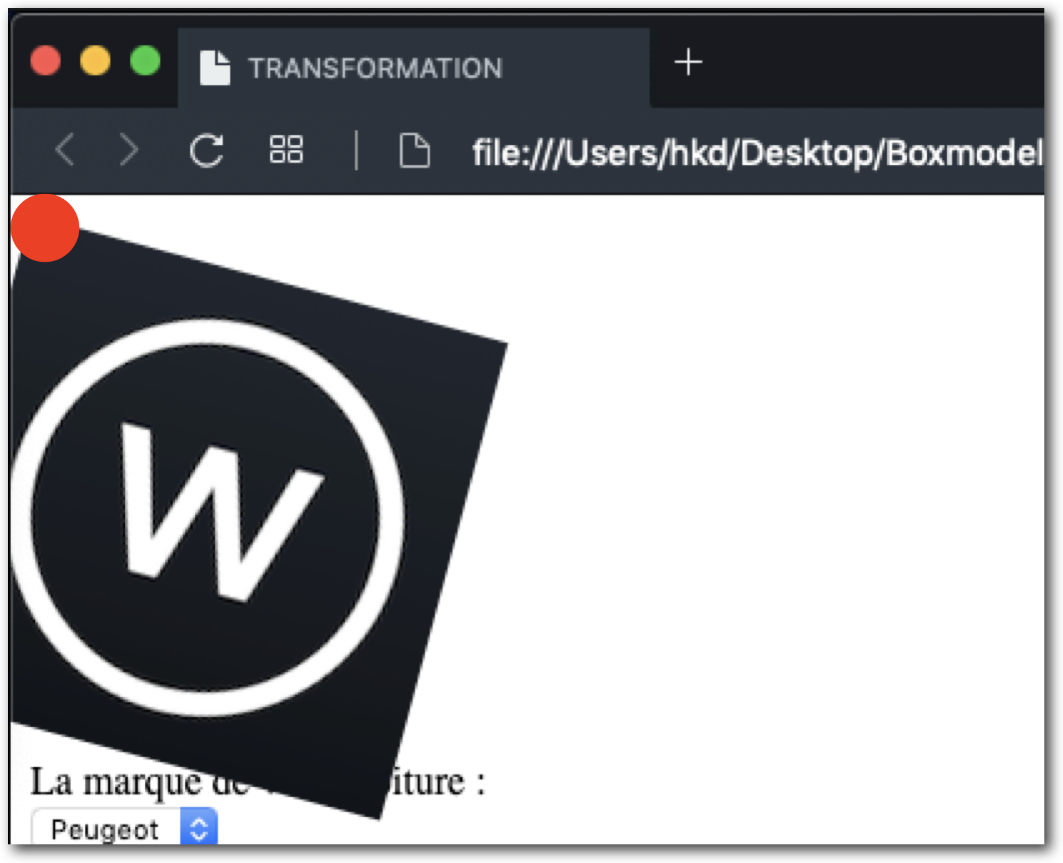
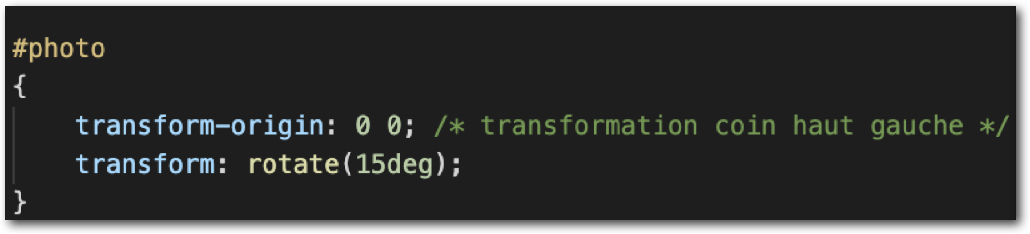
Rotation 2D
CSS animation
Lorsqu’on applique une transformation à un élément HTML, elle s’applique par défaut à partir du centre de l’élément. Pour changer cette origine, on utilise la propriété « transform-origin » comme suit:
La propriété prend deux valeurs, celui des abscisses (x) et l’axe des ordonnées (y). Cette valeur peut être exprimée en pixel (px) ou en pourcentage (%). Nous pouvons aussi utiliser des mots-clés.

Slide 6
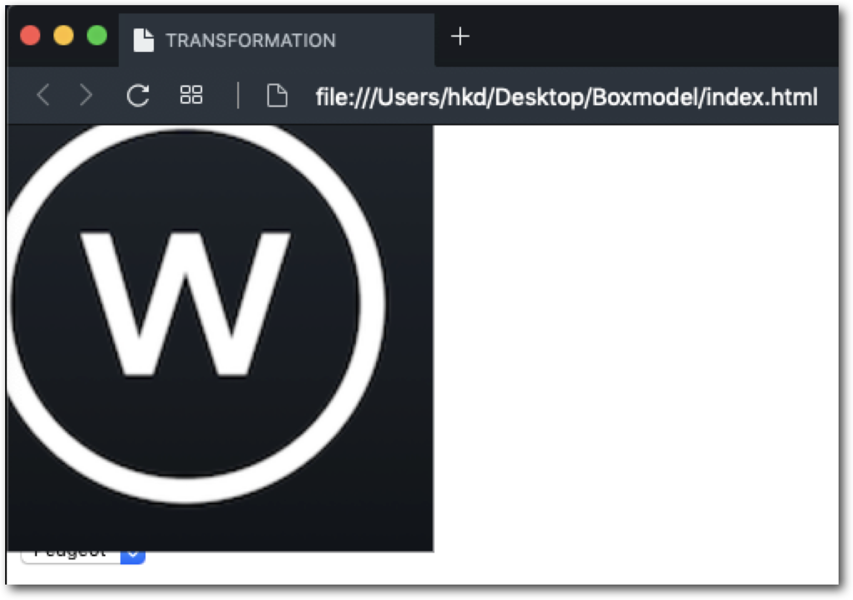
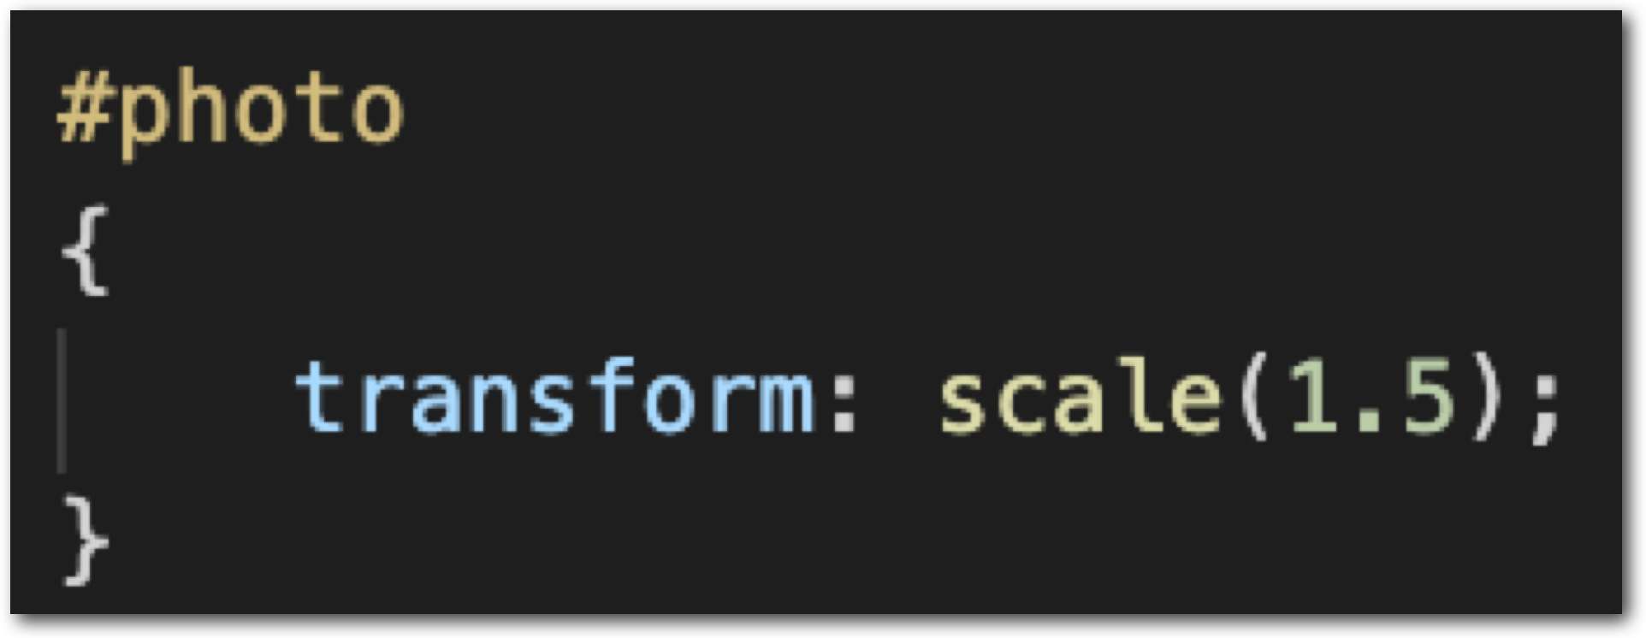
Agrandissement et rétrécissement 2D
CSS animation
Avec la propriété « transform », nous pouvons aussi utiliser la valeur « scale » qui permet un agrandissement ou un rétrécissement d’un élément HTML:
Le paramètre « 1.5 » signifie une taille relative de 1 fois et demi plus grande que la valeur de base. Une valeur de « 1 » signifiera, par exemple, que la taille de changera pas.

Slide 7
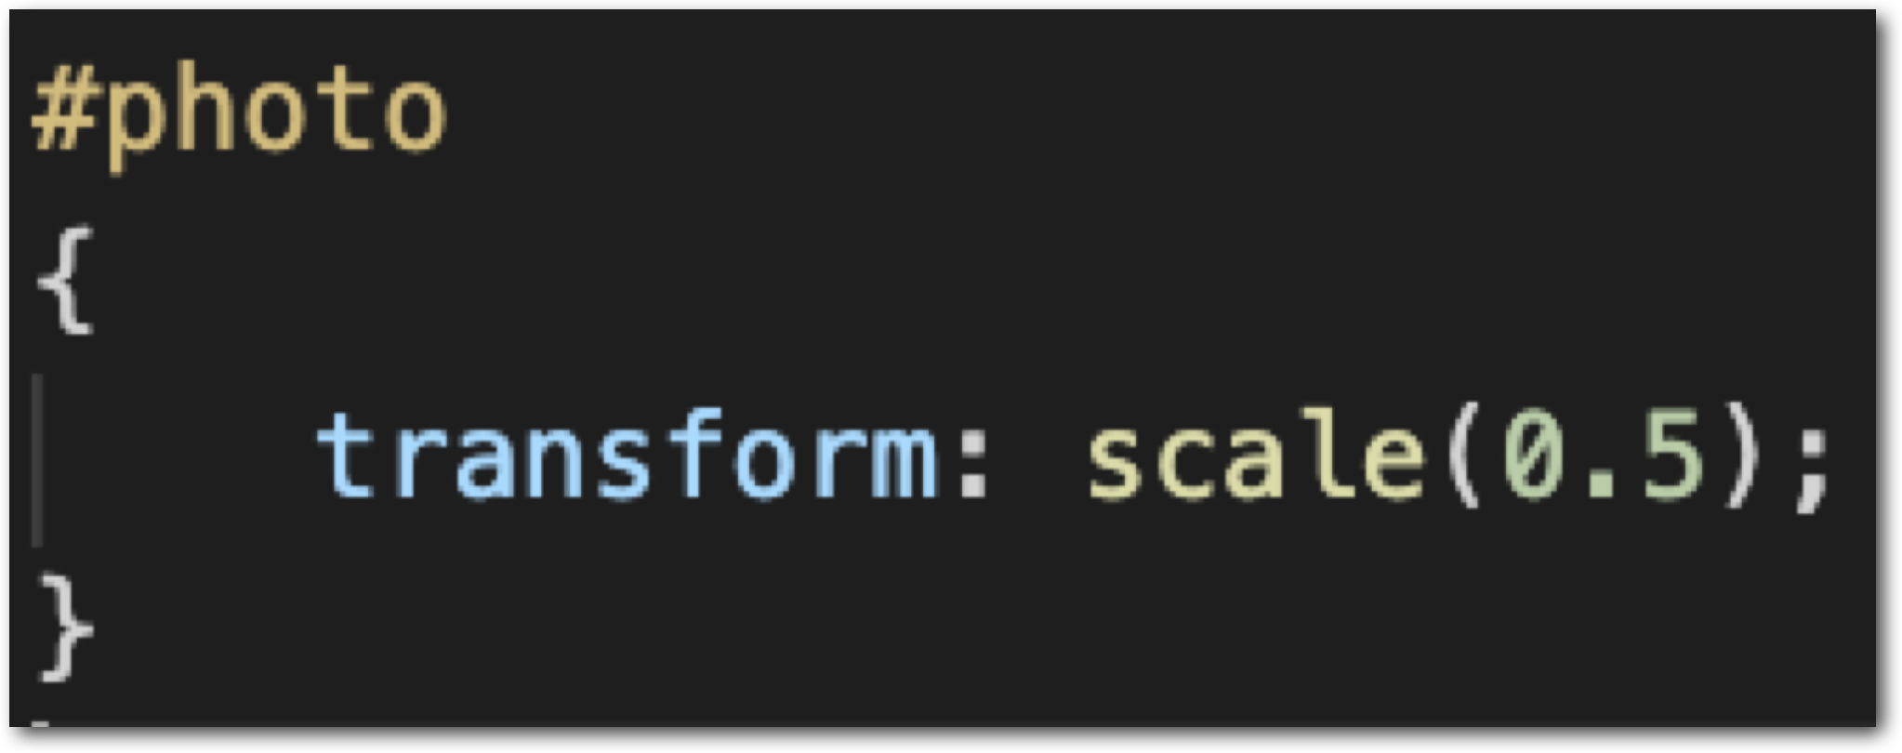
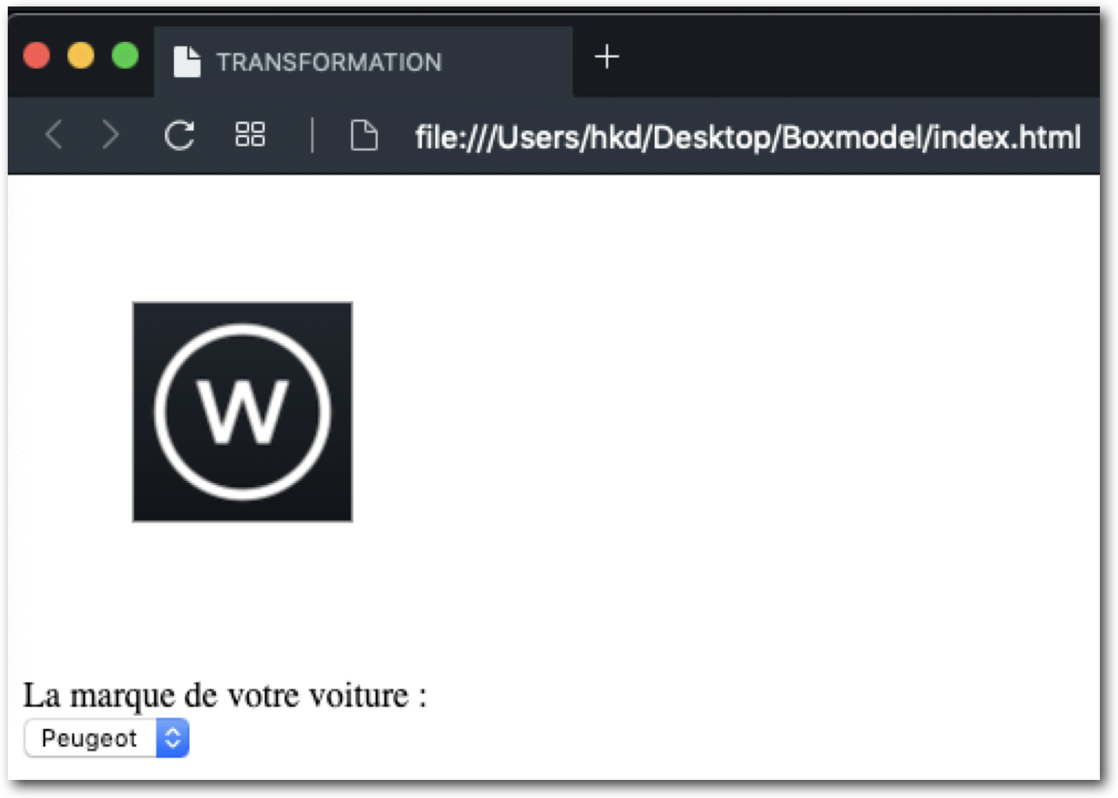
Agrandissement et rétrécissement 2D
CSS animation
Si la valeur est inférieur à « 1 », l’élément se retrouvera rétréci :
Ici, notre image à été réduite de moitié (1/2 fois la taille par défaut)

Slide 8
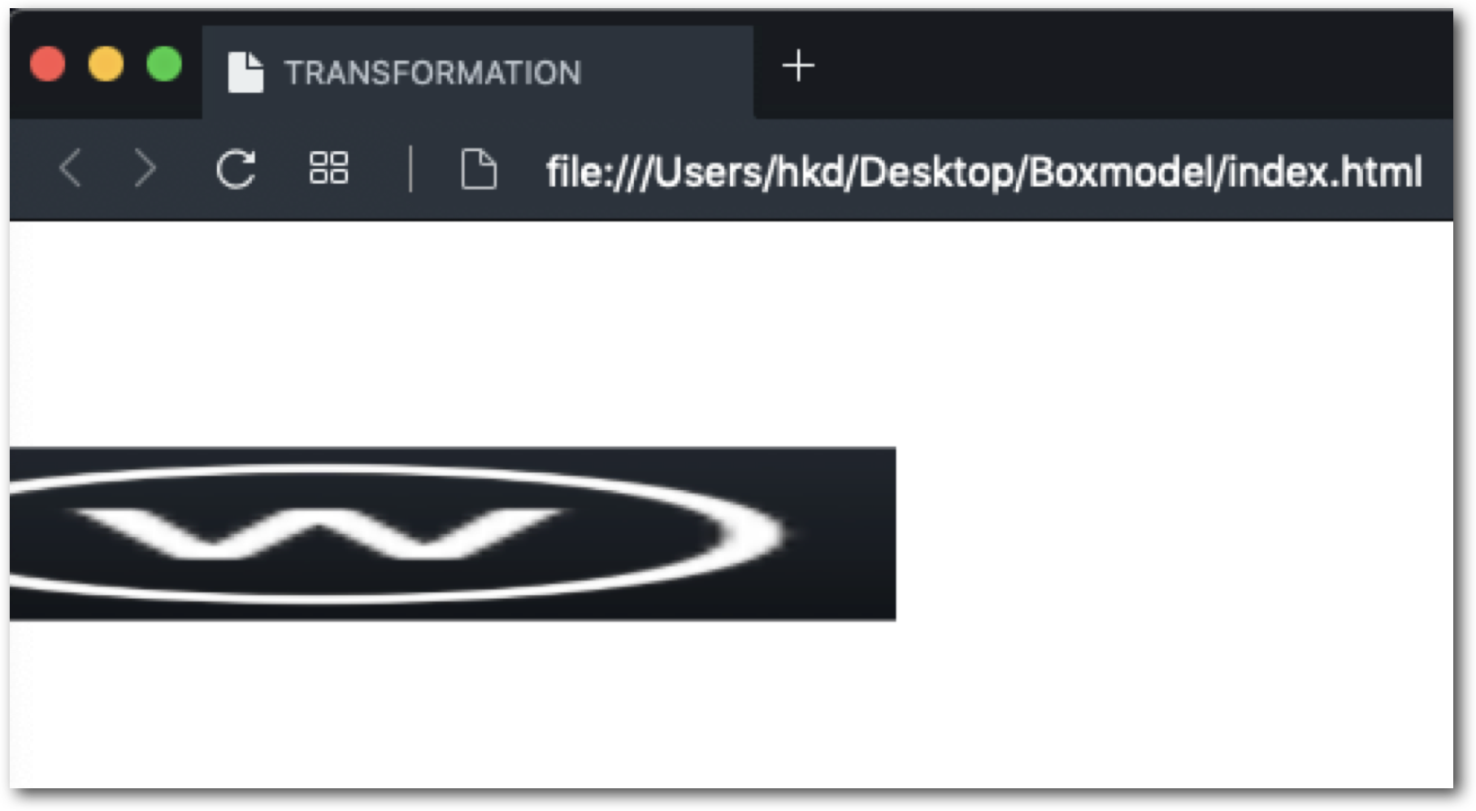
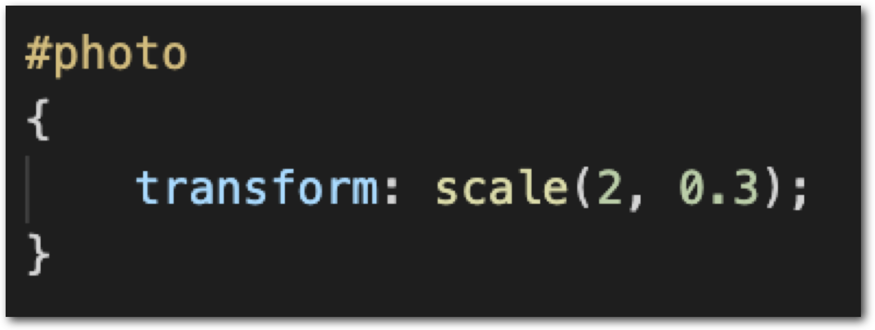
Agrandissement et rétrécissement 2D
CSS animation
Nous pouvons aussi passer deux valeurs en paramètre de notre « scale », lui permettant de modifier une image sur deux axes différemment (x, y):
Ici, notre image a été agrandi 2 fois sur l’axe horizontal (x) et réduite à 0,3 sur l’axe vertical (y)

Slide 9
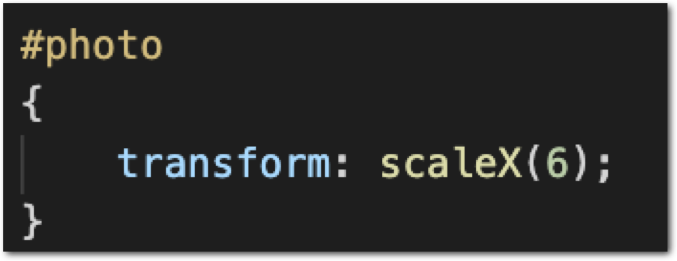
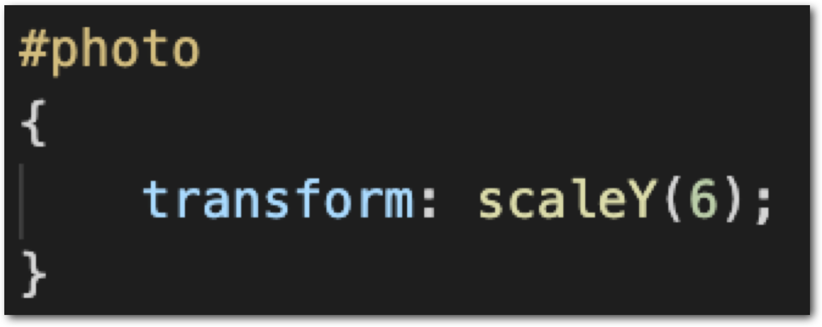
Agrandissement et rétrécissement 2D
CSS animation
Nous pouvons enfin utiliser les valeurs « scaleX » et « scaleY » pour transformer notre élément que sur un seul plan:

Slide 10
Mise en pratique (20 min)
CSS animation
Dans un nouveau dossier, créez un fichier HTML avec le HTML minimum et un fichier CSS. Liez-les.
Ajoutez dans ce dossier, une image de votre choix (si pas d’idée, lorem picsum)
Modifiez votre CSS pour obtenir:
Un agrandissement de l’image lors du passage de la souris (x2)
Une rotation ½ tour lors du clic sur l’image, dans le sens horaire
Note: Vous aurez besoin d’utiliser des pseudo-classes

Slide 11
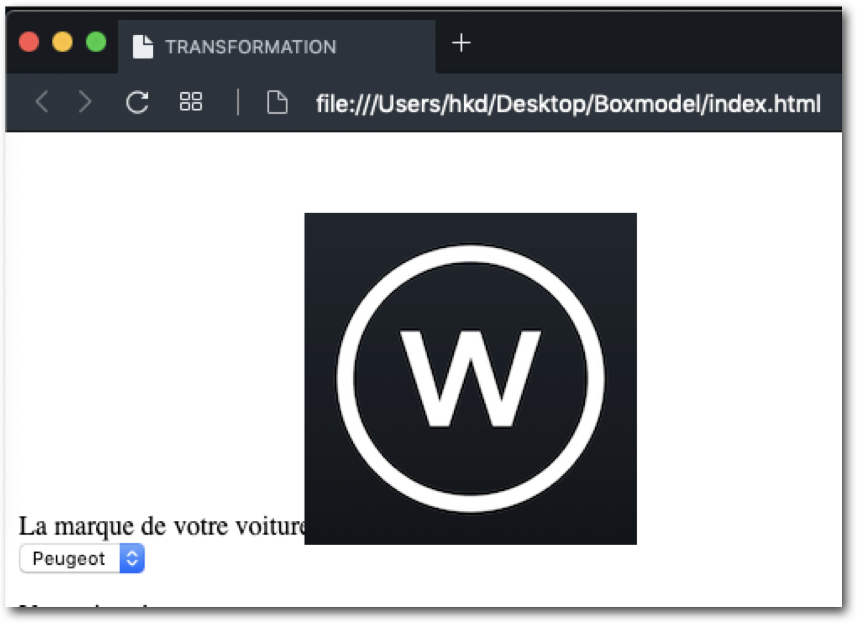
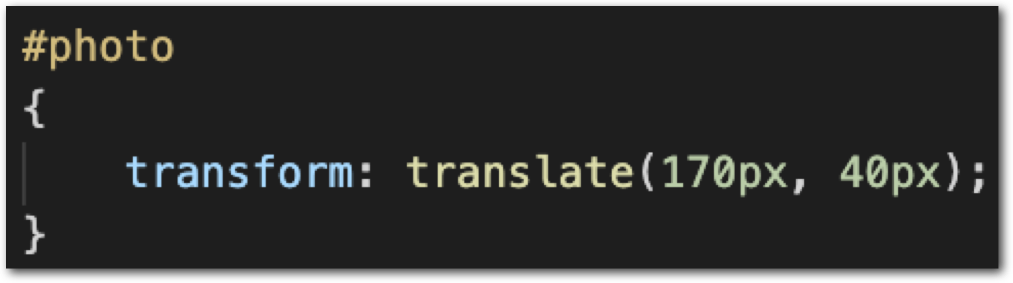
Translation 2D
CSS animation
En utilisant la valeur « translate » de la propriété « transform », nous pouvons déplacer un élément HTML dans notre page. Le premier paramètre sera à nouveau pour l’axe X et le second pour l’axe Y:
Nous pouvons aussi utiliser des valeurs négatives.

Slide 12
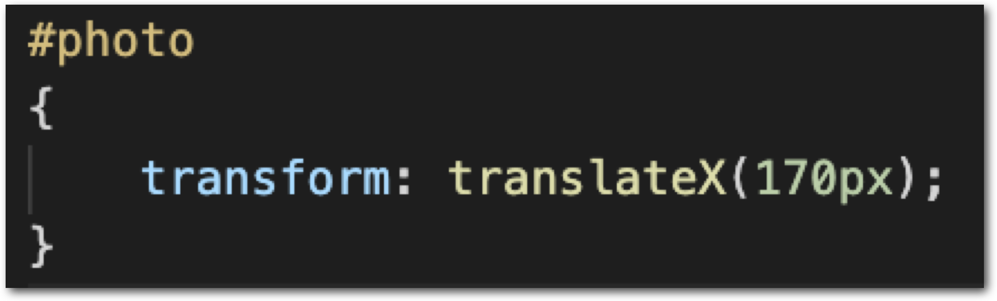
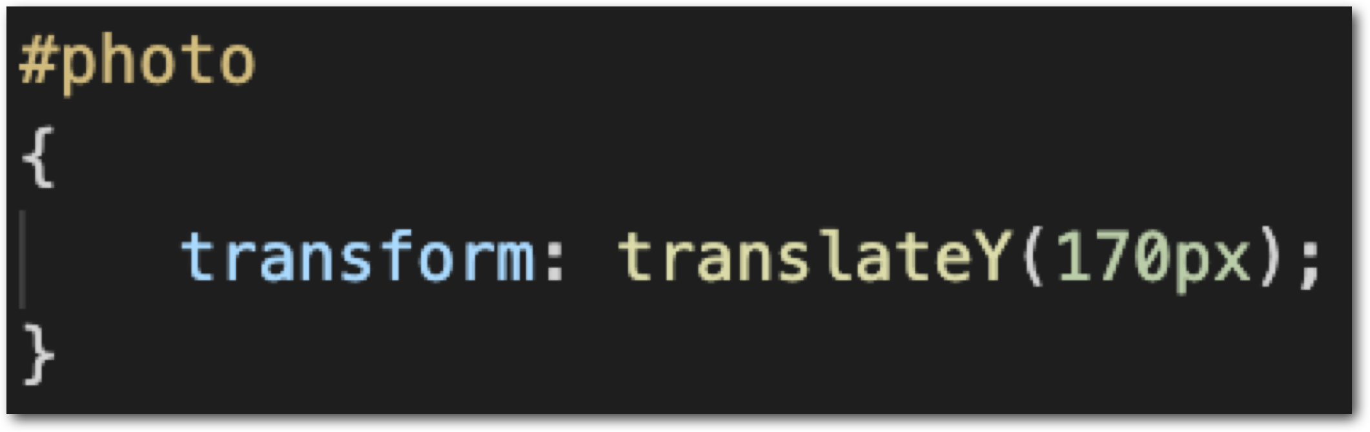
Translation 2D
CSS animation
Comme pour le « scale », nous pouvons utiliser les valeurs « translateX » et « translateY » pour transformer notre élément que sur un seul plan:

Slide 13
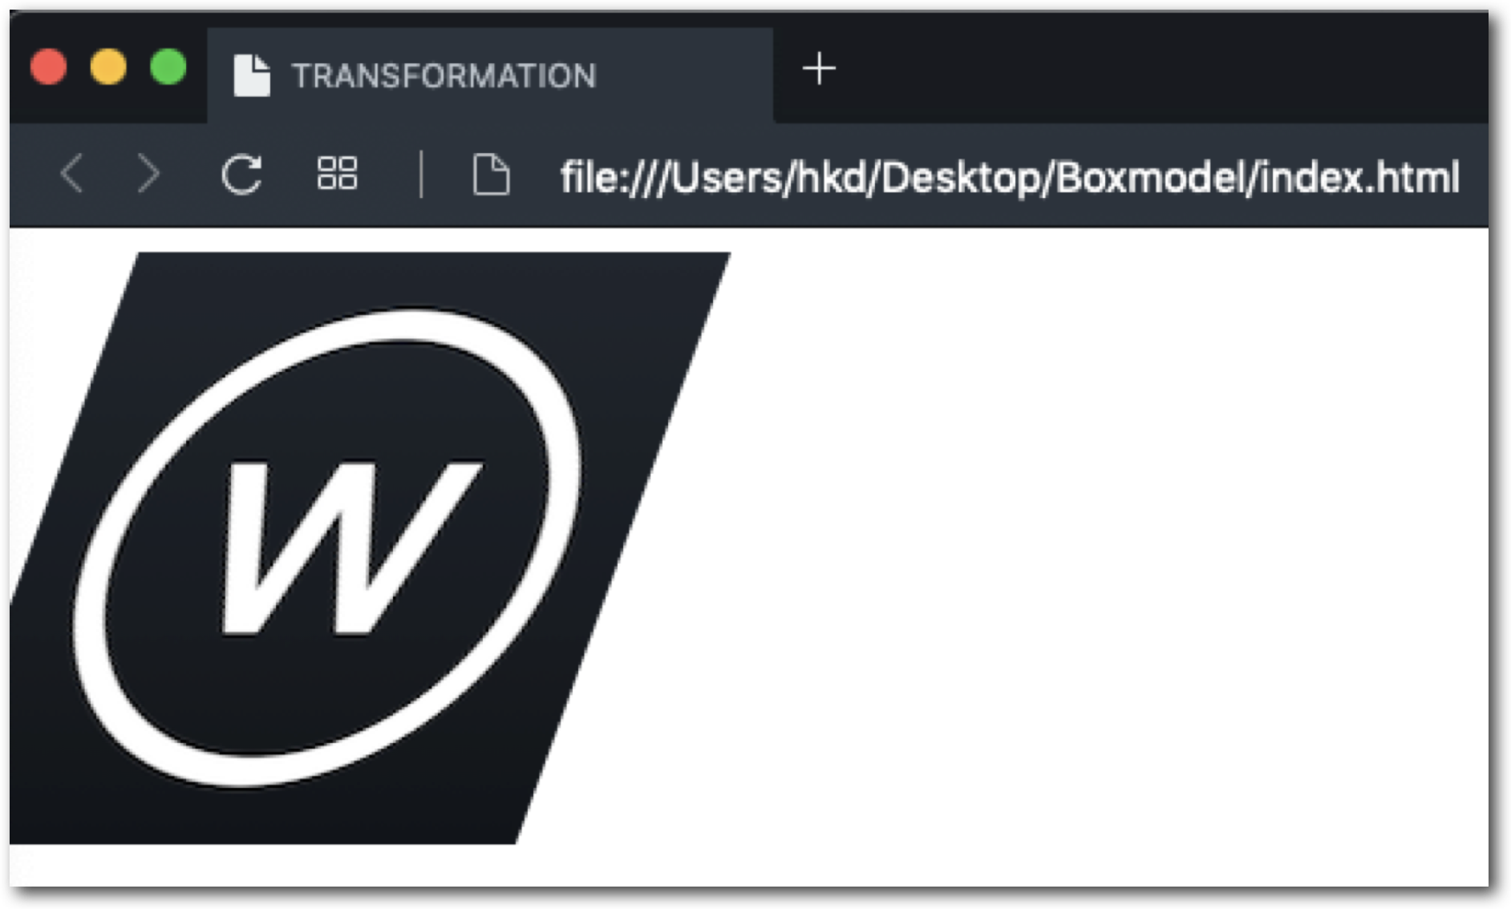
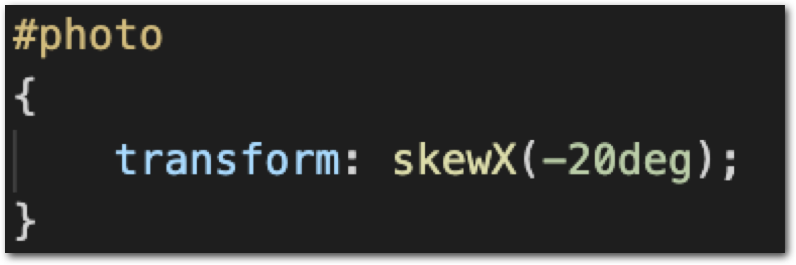
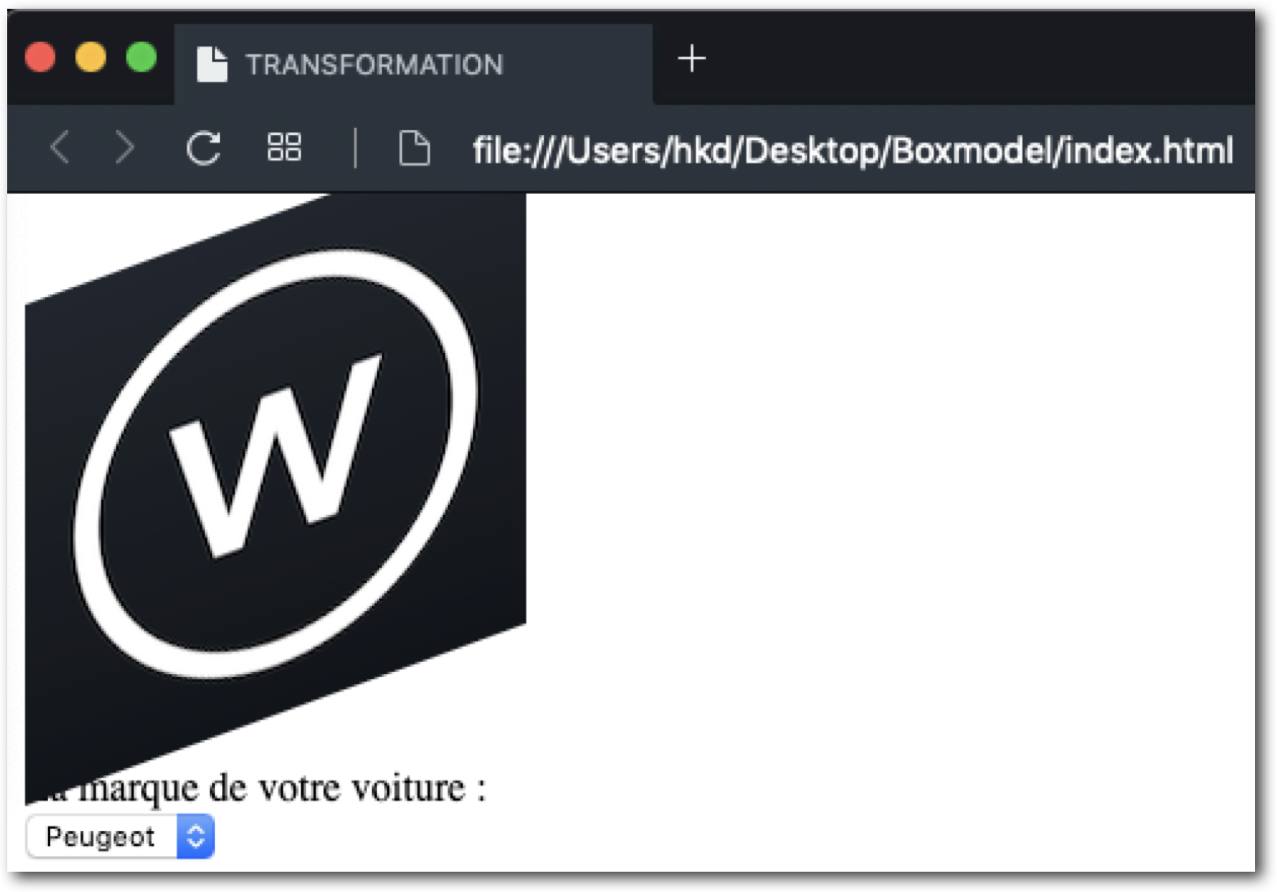
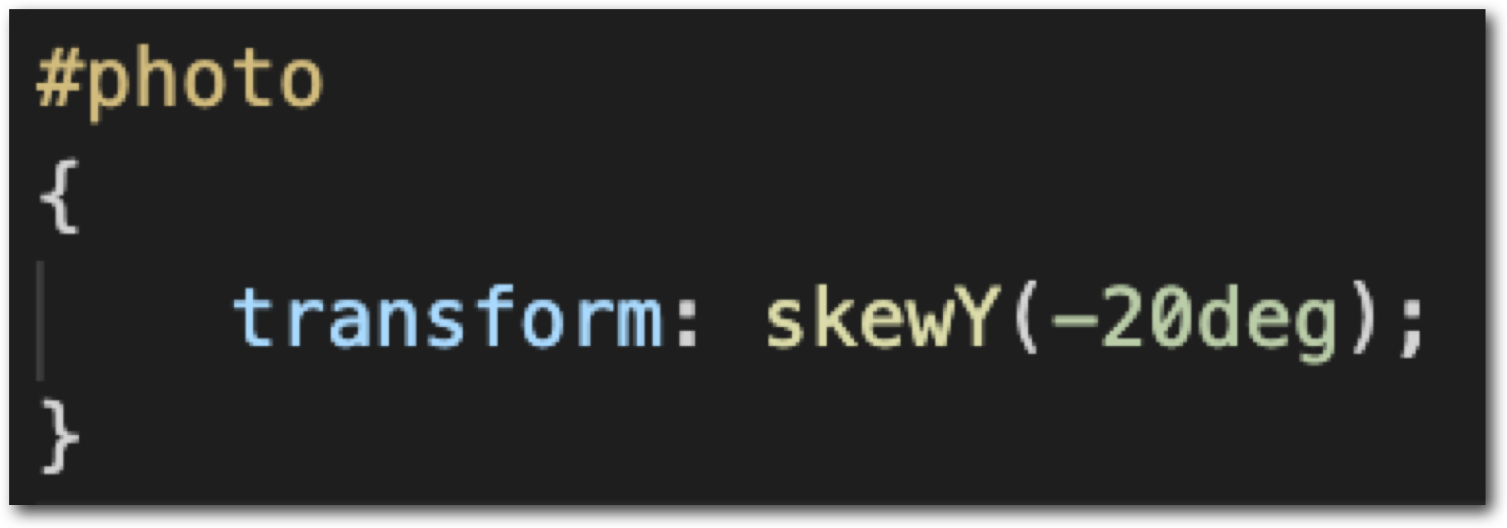
Transformation oblique 2D
CSS animation
Nous restons sur un fonctionnement identique avec les valeurs « skewX » et « skewY » de notre propriété « transform », nous pouvons étirer les côtés d’un élément HTML:
Note: Nous pouvons aussi utiliser la valeur « skew » seule en lui spécifiant deux paramètres

Slide 14
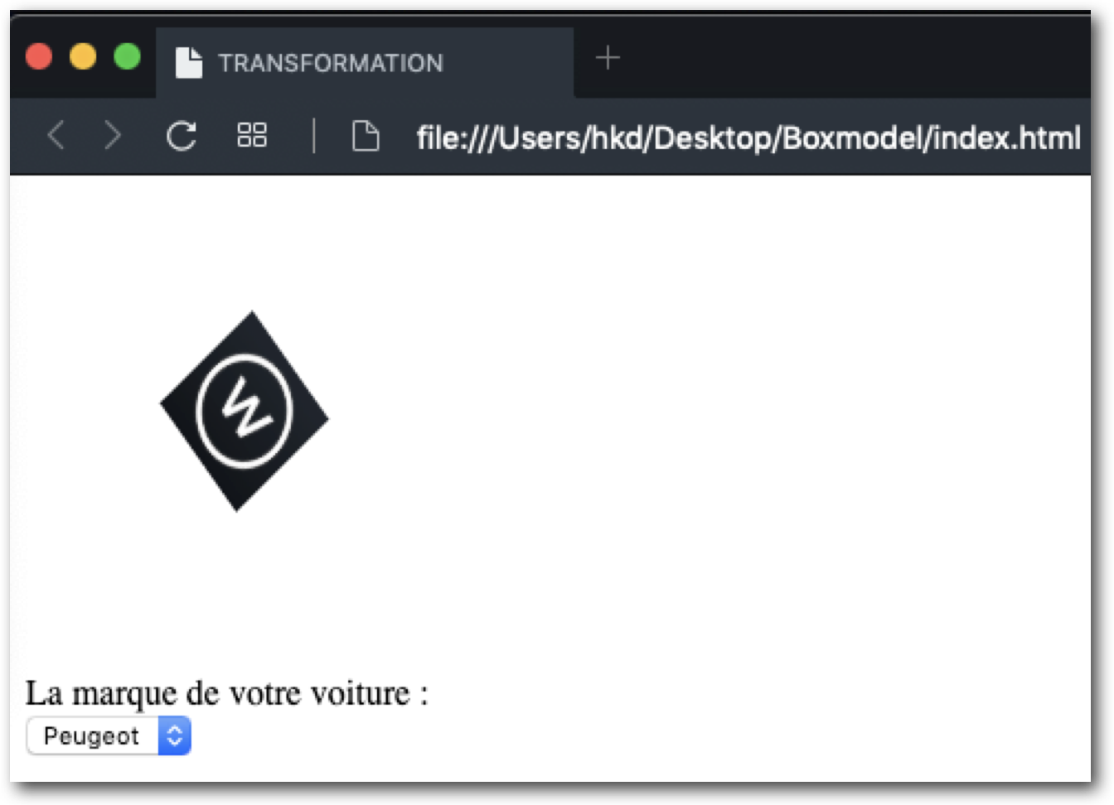
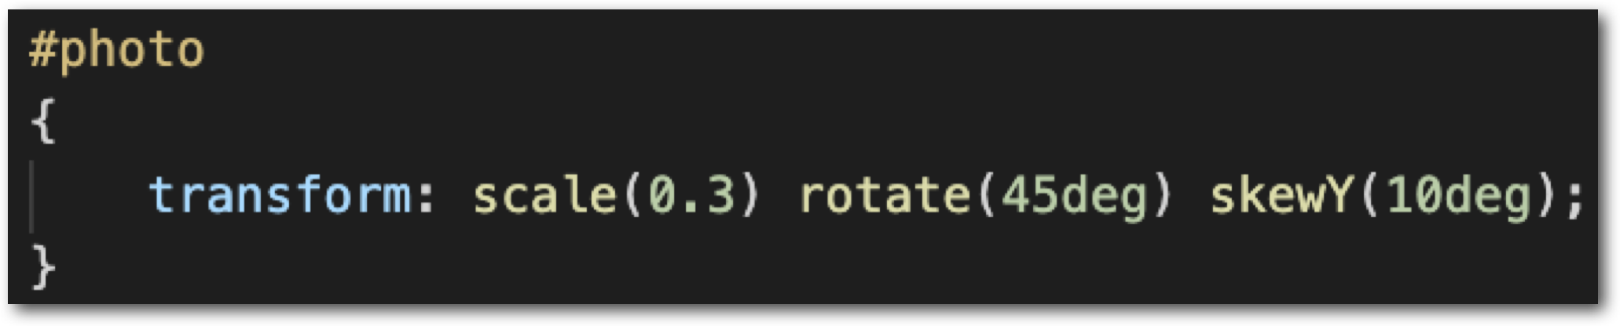
Super propriété 2D
CSS animation
Enfin, nous pouvons combiner les transformations dans une seule super-propriété, comme avec « background », pour cumuler les effets:
Attention: L’ordre est important ! Les transformations seront effectuées les unes après les autres.

Slide 15
Mise en pratique (30 min)
CSS animation
Réutilisez les fichiers de l’exercice précédent.
Dans votre HTML, ajoutez une seconde image ainsi qu’un paragraphe contenant du texte
Modifier votre CSS pour obtenir sur la seconde image:
Une transformation oblique de 40 degrés sur l’axe X, lors du passage de la souris
Une translation de 200px vers la droite, sur l’axe X, lors du clic de la souris
Modifier votre CSS pour obtenir sur le paragraphe:
Un rétrécissement de moitié
Une translation de 20 px vers la droite
Une rotation de 35 degrés dans le sens horaire
Une transformation oblique de 10 degrés sur l’axe Y

